Slide 1
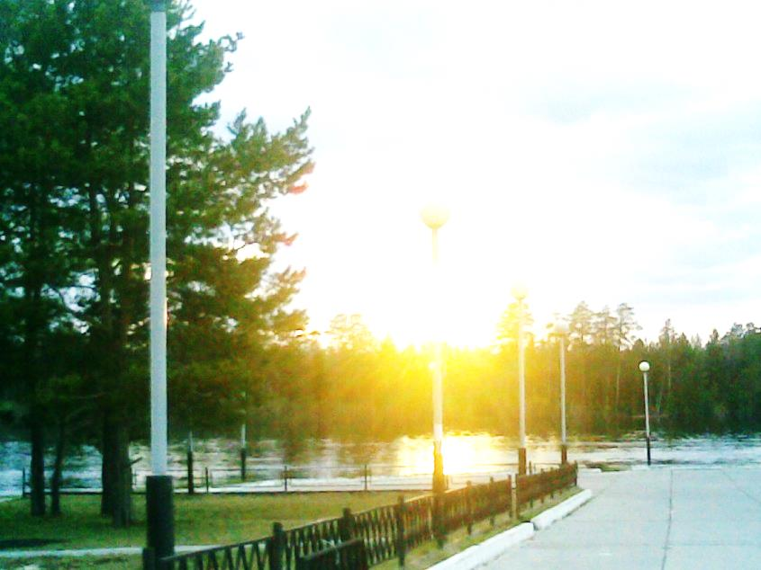
Проект бюджета сельского поселения Аган на 2017 год и плановый период 2018 и 2019 годов

Slide 2
Планируемые основные характеристики бюджета сельского поселения Аган на 2017 год и плановый период 2018-2019 годов
Показатели (тыс.руб.) | 2017 год | 2018 год | 2019 год
Доходы | 36 370,9 | 31 627,4 | 33 176,0
Расходы | 36 370,9 | 31 627,4 | 33 176,0
Дефицит (-), профицит(+) | - | - | -

Slide 3
Планируемые доходы бюджета сельского поселения Аган на 2017 год

Slide 4
Планируемые расходы бюджета сельского поселения Аган в 2017 г.

Slide 5
Планируемые расходы бюджета сельского поселения Аган

Slide 6
Планируемые расходы на 2017 год. Общегосударственные вопросы: Функционирование высшего должностного лица субъекта РФ и муниципального образования 1 451,6 тыс. руб. Функционирование законодательных органов государственной власти и представительных органов муниципальных образований 5,0 тыс. руб. Функционирование Правительства Российской Федерации, высших исполнительных органов государственной власти, субъектов Российской Федерации – 3 696,2 тыс. руб. Резервные фонды – 150,0 тыс. руб. Другие общегосударственные вопросы – 10 617,7 тыс. руб.

Slide 7
Расходы в сфере национальной обороны – 189,2 тыс. руб., в том числе: мобилизационная и войсковая оборона – 189,2 тыс. руб. Расходы в сфере национальной безопасности и правоохранительной деятельности – 4 583,6 тыс. руб., в том числе: – органы юстиции 26,5 тыс. руб., - защита населения и территории от последствий чрезвычайных ситуаций природного и техногенного характера, гражданская оборона – 1 199,2 тыс. руб., - другие вопросы в области национальной безопасности и правоохранительной деятельности – 3 357,9 тыс. руб.

Slide 8
Расходы в сфере национальной экономики Дорожное хозяйство (дорожные фонды) – 3 721,5 тыс. руб. Расходы в сфере ЖКХ Жилищное хозяйство – 2 902,1 тыс. руб. Коммунальное хозяйство – 1 812,3 тыс. руб. Благоустройство – 950 тыс. руб.

Slide 9
Расходы в сфере культуры и кинематографии - 4 920,5 тыс. руб. в том числе: Культура – 4 427,0 тыс. руб. Кинематография – 493,5 тыс.руб.

Slide 10
Расходы в сфере социальной политики – 60,0 тыс. руб., в том числе пенсионное обеспечение - 60,0 тыс. руб.

Slide 11
Расходы в сфере физической культуры и спорта – 1 311,2 тыс. руб.

Slide 12
Планируемые доходы бюджета сельского поселения Аган в плановом периоде 2018-2019 годов
Наименование | 2018 год (тыс. руб.) | 2019 год (тыс. руб.)
Налог на доходы физических лиц | 1 005,0 | 1 005,0
Налоги на товары | 873,3 | 871,0
Налог на имущество | 35,0 | 35,0
Государственная пошлина | 12,0 | 13,0
Доходы от использования имущества, находящегося в собственности МО | 30,0 | 30,0
Доходы от оказания платных услуг | 57,0 | 58,0
Безвозмездные поступления | 29 651,1 | 31 164,0

Slide 13
Планируемые расходы бюджета сельского поселения Аган в плановом периоде 2018-2019 годов
Наименование | 2018 год (тыс. руб.) | 2019 год (тыс. руб.)
Общегосударственные вопросы | 15 206,8 | 16 209,1
Национальная оборона | 189,2 | 189,2
Национальная безопасность и правоохранительная деятельность | 1 052,8 | 1 242,3
Национальная экономика | 3 915,0 | 4 106,8
Жилищно-коммунальное хозяйство | 5 071,9 | 5 236,9
Культура и кинематография | 4 870,5 | 4 870,5
Социальная политика | 60,0 | 60,0
Физическая культура и спорт | 1 261,2 | 1 261,2

